Slide 1
SDN-контроллеры

Slide 2
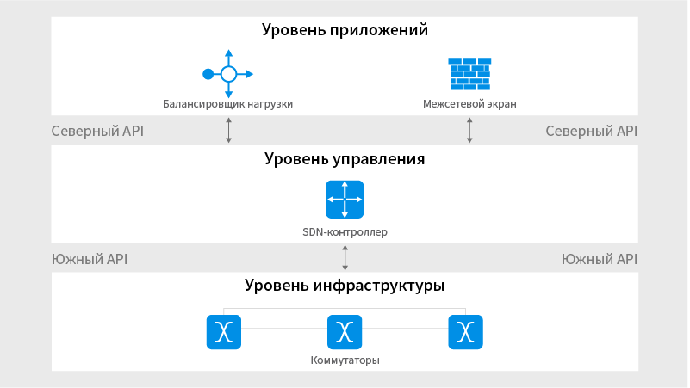
Что такое SDN-контроллер
Software Defined Networks, SDN – это более гибкий вид сетевой архитектуры, позволяющий централизованно управлять сетью через программные приложения. Благодаря такому виду управления вы перестаете зависеть от сетевых технологий и можете виртуализировать большинство сетей и связанных услуг. SDN-контроллер, по сути, является мозгом программно-определяемой сети (SDN). Он действует как центральная точка управления, отвечающая за:
Контроль потока данных
Управление устройствами
Связь с приложениями

Slide 3
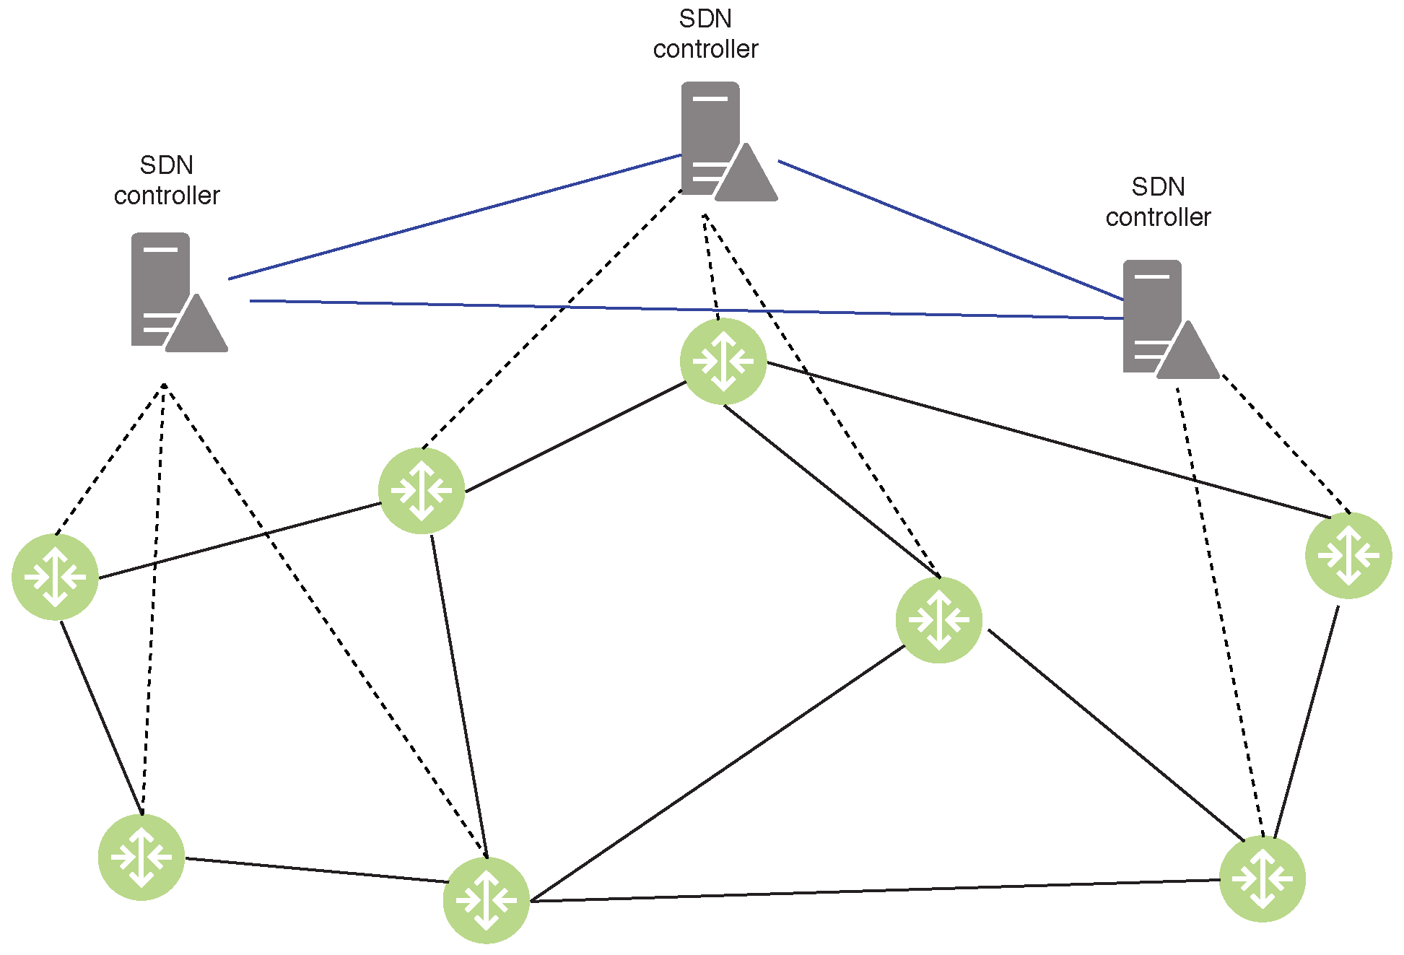
Контроль потока данных
SDN-контроллер осуществляет контроль потока данных в сети, используя несколько методов:
Определение статических или динамических правил пересылки пакетов.
Программирование и обновление таблиц маршрутизации.
Определение алгоритмы маршрутизации.
Создание и настройка VLAN.
Распределение и балансировка трафика.
Использование политик обслуживания приоритетного трафика (QoS).
Мониторинг и анализ сети

Slide 4
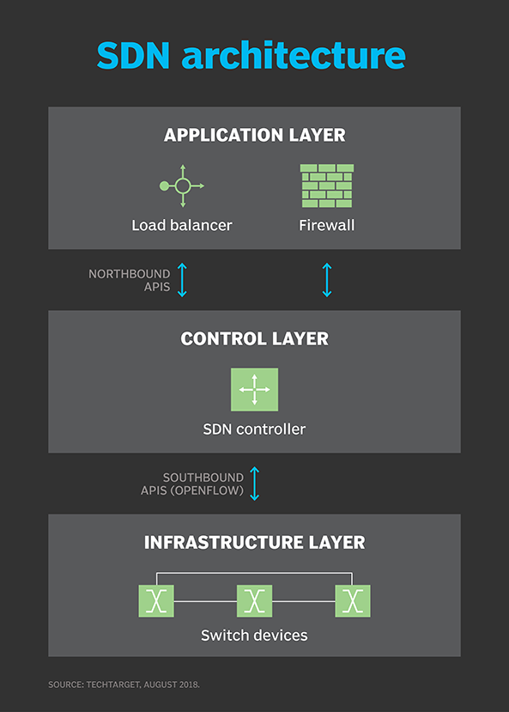
Northbound и Southbound API
Northbound API и Southbound API – это два ключевых интерфейса программирования приложений (API), используемых в программно-определяемых сетях (SDN) для взаимодействия между различными компонентами сети.
Northbound API предоставляет интерфейс для приложений и сервисов, чтобы они могли взаимодействовать с SDN-контроллером.
Southbound API предоставляет интерфейс для SDN-контроллера, чтобы он мог взаимодействовать с сетевыми устройствами, такими как коммутаторы, маршрутизаторы и точки доступа.
Northbound API и Southbound API работают вместе, чтобы обеспечить централизованное управление и программирование сети через SDN контроллеры.

Slide 5
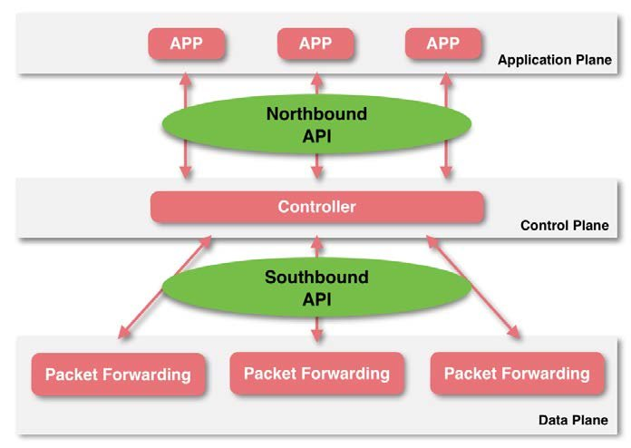
Northbound API
Northbound API позволяет приложениям:
Запрашивать информацию о состоянии сети, например, о топологии, доступности устройств, статистике трафика.
Управлять сетевыми устройствами, например, настраивать правила брандмауэра, создавать VLANы, балансировать нагрузку.
Программировать правила пересылки пакетов, определяя маршруты трафика в сети.
Мониторить производительность сети и выявлять проблемы.
Northbound API может быть реализован с использованием различных протоколов:
RESTful API
gRPC
WebSockets

Slide 6
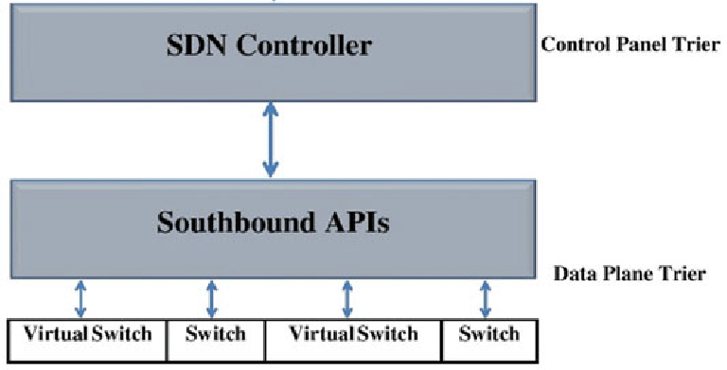
Southbound API
Southbound API позволяет SDN-контроллеру:
Настраивать и управлять сетевыми устройствами.
Собрать информацию о состоянии устройств, например, о трафике, загрузке, ошибках.
Программировать правила пересылки пакетов на устройствах.
Обновлять прошивку устройств.
Southbound API может быть реализован с использованием различных протоколов:
OpenFlow
Netconf
SNMP

Slide 7
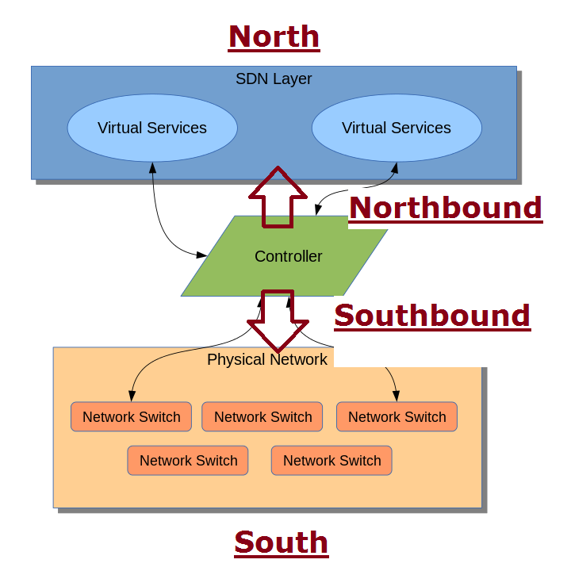
Преимущества использования SDN
Централизованное управление: позволяют управлять всей сетью из одного места.
Простота использования: предоставляют простой интерфейс для управления сетью.
Автоматизация: позволяют автоматизировать задачи управления сетью.
Масштабируемость: могут легко масштабироваться для поддержки растущих сетей.
Гибкость: могут быть реализованы с использованием различных протоколов.

Slide 8
Перспективы SDN контроллеров
SDN-контроллеры – это перспективная и удобная технология, которая меняет способ управления сетями.
В будущем SDN-контроллеры будут играть еще более важную роль в следующих областях:
Интернет вещей (IoT): SDN-контроллеры могут помочь управлять миллионами устройств IoT, которые будут подключаться к сети.
5G: SDN-контроллеры могут помочь развернуть и управлять сетями 5G, которые будут иметь более высокие скорости и более низкую задержку.
Искусственный интеллект (ИИ): SDN-контроллеры могут использовать ИИ для оптимизации производительности сети и обеспечения автоматизированного управления.

Slide 9
Спасибо за внимание!

